Slide 1
Android移动互联网应用开发
傅晓，河海大学计算机与信息学院
2018年10月

Slide 2
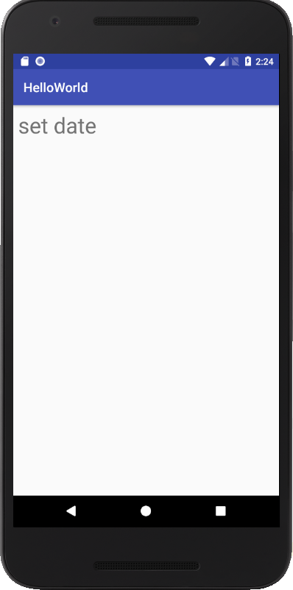
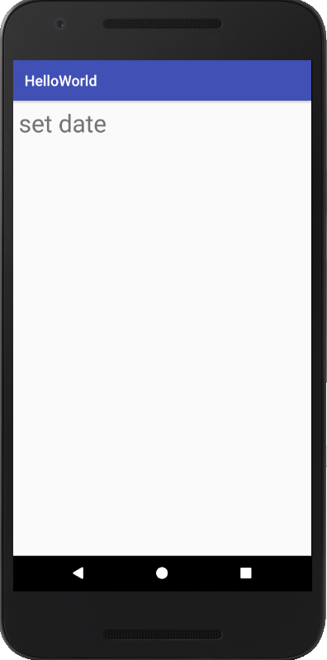
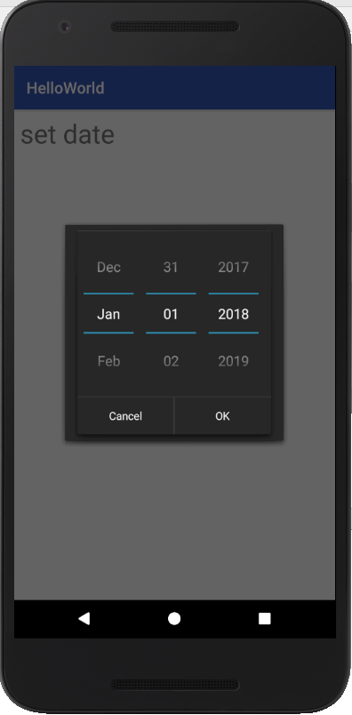
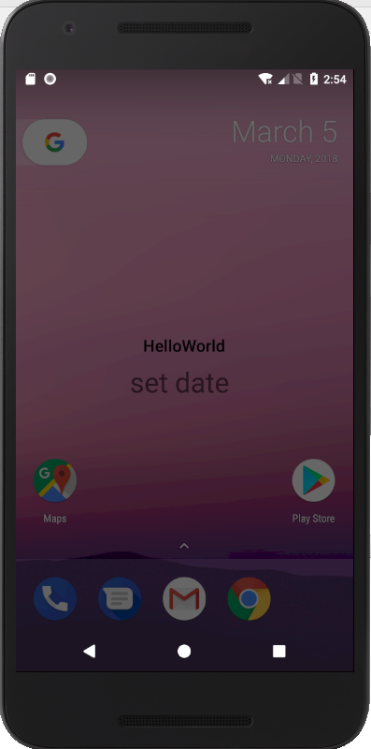
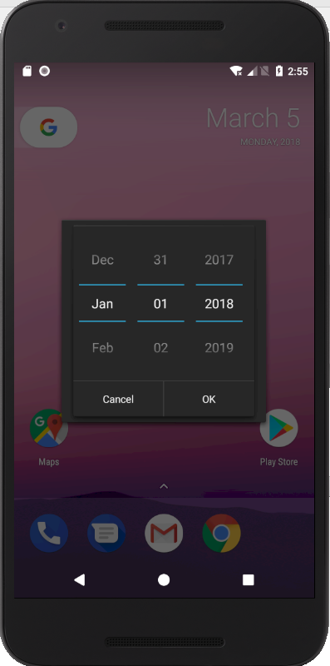
基本程序单元Activity
Activity 是一个应用组件，用户可与其提供的屏幕进行交互，以执行拨打电话、拍摄照片、发送电子邮件或查看地图等操作。
每个 Activity 都会获得一个用于绘制其用户界面的窗口。窗口通常会充满屏幕，但也可小于屏幕并浮动在其他窗口之上。

Slide 3
基本程序单元Activity
一个应用通常由多个彼此松散联系的 Activity 组成。 一般会指定应用中的某个 Activity 为“主”Activity，即首次启动应用时呈现给用户的那个 Activity。 而且每个 Activity 均可启动另一个 Activity，以便执行不同的操作。 每次新 Activity 启动时，前一 Activity 便会停止，但系统会在堆栈（“返回栈”）中保留该 Activity。
当新 Activity 启动时，系统会将其推送到返回栈上，并取得用户焦点。 返回栈遵循基本的“后进先出”堆栈机制，因此，当用户完成当前 Activity 并按“返回”按钮时，系统会从堆栈中将其弹出（并销毁），然后恢复前一 Activity。

Slide 4
基本程序单元Activity
当一个 Activity 因某个新 Activity 启动而停止时，系统会通过该 Activity 的生命周期回调方法通知其这一状态变化。
Activity 因状态变化—系统是创建 Activity、停止 Activity、恢复 Activity 还是销毁 Activity— 而收到的回调方法可能有若干种，每一种回调都会为您提供执行与该状态变化相应的特定操作的机会。 例如，停止时，您的 Activity 应释放任何大型对象，例如网络或数据库连接。 当 Activity 恢复时，您可以重新获取所需资源，并恢复执行中断的操作。 这些状态转变都是 Activity 生命周期的一部分。

Slide 5
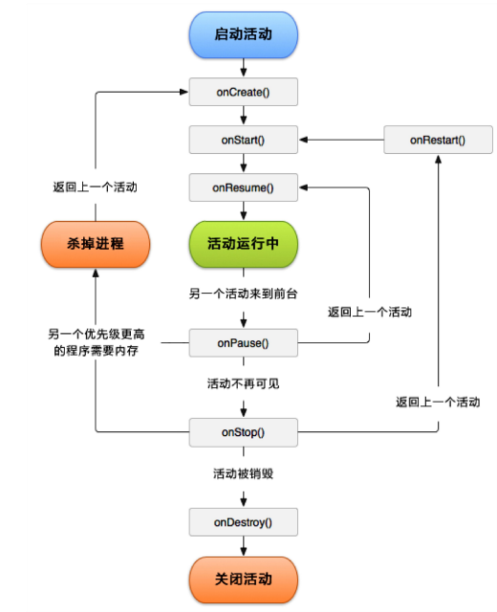
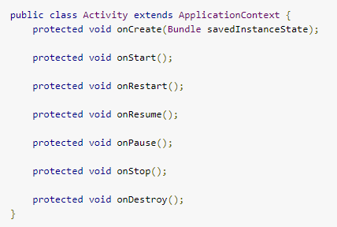
基本程序单元Activity

Slide 6
基本程序单元Activity
Activity 的整个生命周期发生在 onCreate() 调用与 onDestroy() 调用之间。
您的 Activity 应在 onCreate() 中执行“全局”状态设置（例如定义布局），并释放 onDestroy() 中的所有其余资源。
例如，如果您的 Activity 有一个在后台运行的线程，用于从网络上下载数据，它可能会在 onCreate() 中创建该线程，然后在 onDestroy() 中停止该线程。

Slide 7
基本程序单元Activity
Activity 的可见生命周期发生在 onStart() 调用与 onStop() 调用之间。
在这段时间，用户可以在屏幕上看到 Activity 并与其交互。 例如，当一个新 Activity 启动，并且此 Activity 不再可见时，系统会调用 onStop()。您可以在调用这两个方法之间保留向用户显示 Activity 所需的资源。
例如，您可以在 onStart() 中注册一个 BroadcastReceiver 以监控影响 UI 的变化，并在用户无法再看到您显示的内容时在 onStop() 中将其取消注册。在 Activity 的整个生命周期，当 Activity 在对用户可见和隐藏两种状态中交替变化时，系统可能会多次调用 onStart() 和 onStop()。

Slide 8
基本程序单元Activity
Activity 的前台生命周期发生在 onResume() 调用与 onPause() 调用之间。
在这段时间，Activity 位于屏幕上的所有其他 Activity 之前，并具有用户输入焦点。 Activity 可频繁转入和转出前台 — 例如，当设备转入休眠状态或出现对话框时，系统会调用 onPause()。
由于此状态可能经常发生转变，因此这两个方法中应采用适度轻量级的代码，以避免因转变速度慢而让用户等待。

Slide 9
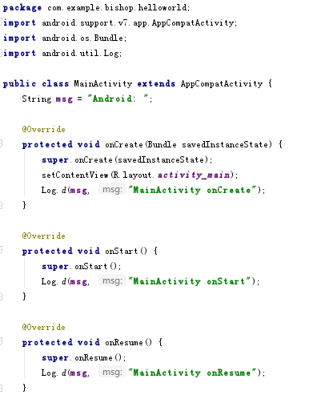
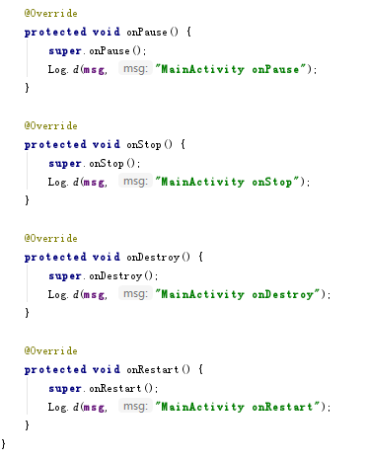
基本程序单元Activity

Slide 10
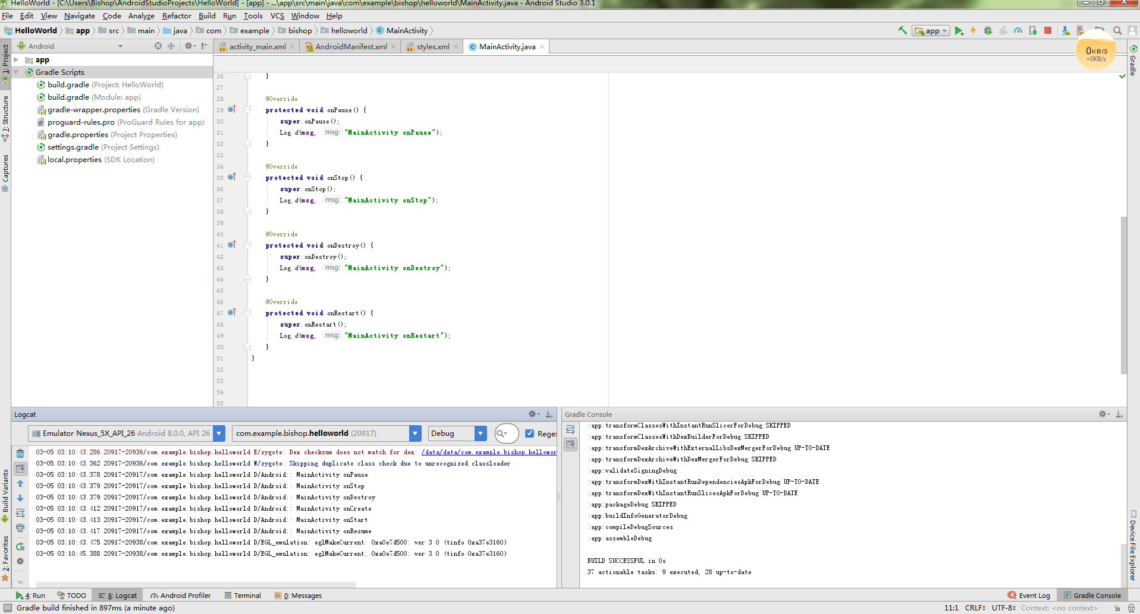
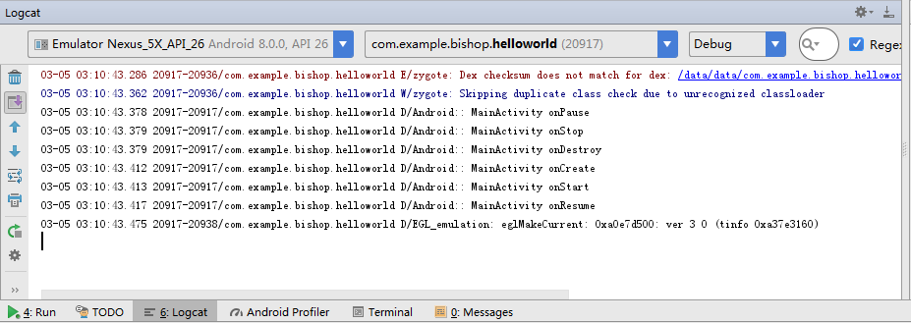
基本程序单元Activity

Slide 11
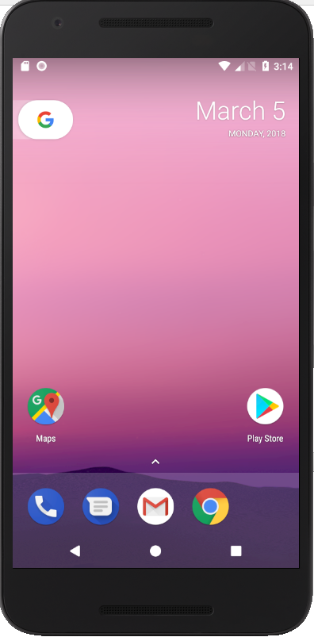
基本程序单元Activity
点击AVD的Home键：
03-05 03:12:22.156 20917-20917/com.example.bishop.helloworld D/Android:: MainActivity onPause
03-05 03:12:22.165 20917-20917/com.example.bishop.helloworld D/Android:: MainActivity onStop

Slide 12
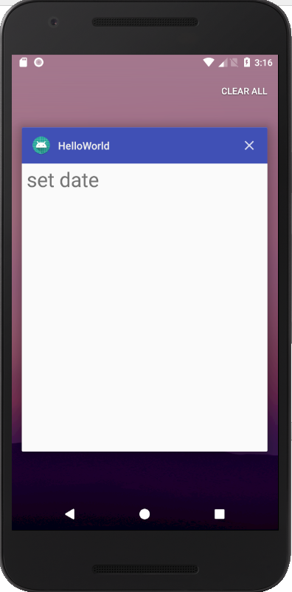
基本程序单元Activity
点击AVD的Menu键，选择刚才的Activity：
03-05 03:15:39.232 20917-20917/com.example.bishop.helloworld D/Android:: MainActivity onRestart
03-05 03:15:39.234 20917-20917/com.example.bishop.helloworld D/Android:: MainActivity onStart
03-05 03:15:39.235 20917-20917/com.example.bishop.helloworld D/Android:: MainActivity onResume

Slide 13
基本程序单元Activity
点击AVD的Menu键，选择Back键：
03-05 03:17:57.850 21597-21597/com.example.bishop.helloworld D/Android:: MainActivity onPause
03-05 03:17:58.271 21597-21597/com.example.bishop.helloworld D/Android:: MainActivity onStop
03-05 03:17:58.271 21597-21597/com.example.bishop.helloworld D/Android:: MainActivity onDestroy

Slide 14
基本程序单元Activity
onCreate：Activity创建时调用。
onStart：可见未获取焦点，无法与之交互 。
onResume：可见已获取焦点，可与之交互 。
onPause：可见，失去焦点 。
onStop：不可见 。
onRestart：Activity重启 。
onDestory：Activity被销毁。

Slide 15
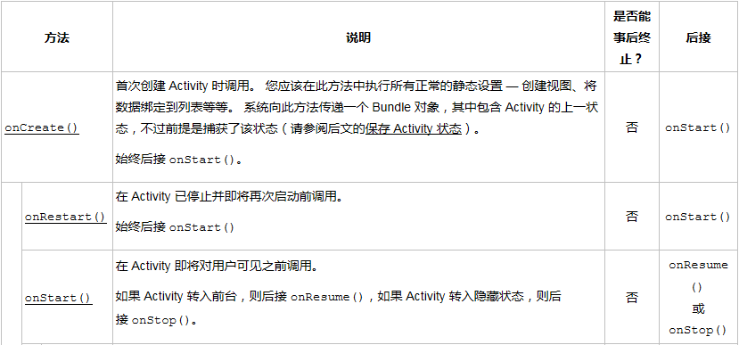
基本程序单元Activity

Slide 16
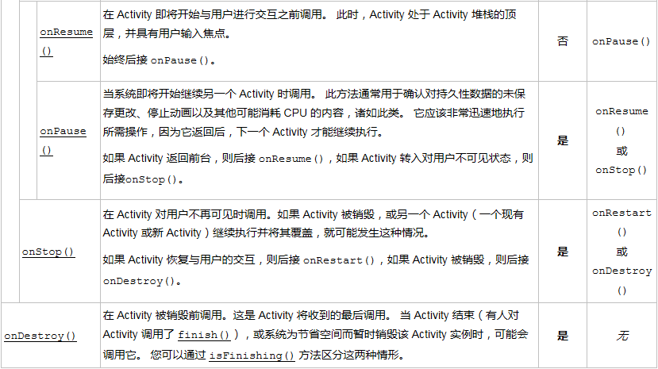
基本程序单元Activity

Slide 17
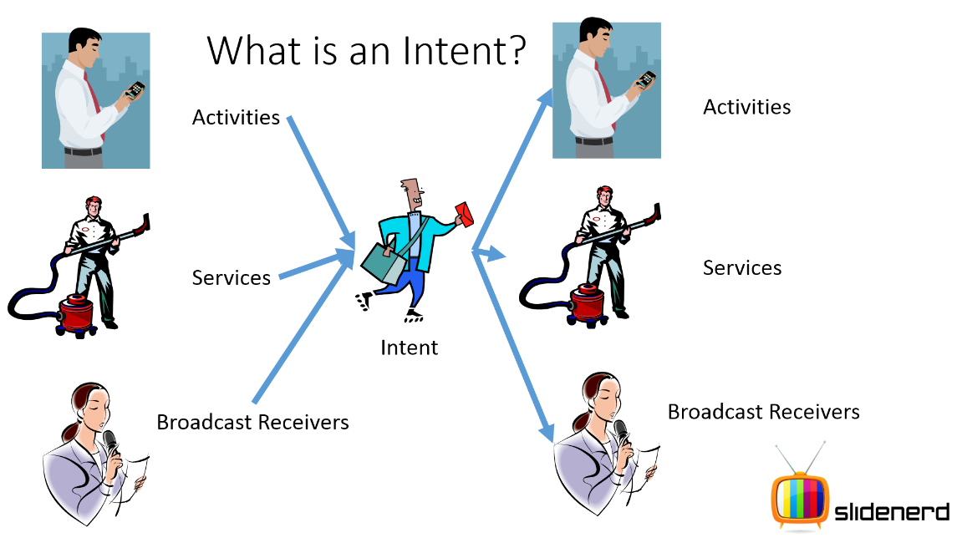
Intent
Intent的中文意思是“意图，意向”，在Android中提供了Intent机制来协助应用间的交互与通讯，Intent负责对应用中一次操作的动作、动作涉及数据、附加数据进行描述，Android则根据此Intent的描述，负责找到对应的组件，将 Intent传递给调用的组件，并完成组件的调用。Intent不仅可用于应用程序之间，也可用于应用程序内部的Activity/Service之间的 交互。因此，可以将Intent理解为不同组件之间通信的“媒介”专门提供组件互相调用的相关信息。

Slide 18
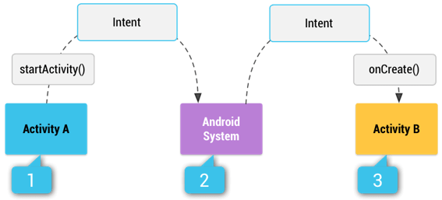
Intent
Intent 是一个将要执行的动作的抽象的描述，一般来说是作为参数来使用，由Intent来协助完成android各个组件之间的通讯。
比如说调用 startActivity()来启动一个activity,或者由broadcaseIntent()来传递给所有感兴趣的 BroadcaseReceiver, 再或者由startService()/bindservice()来启动一个后台的service。
可以看出来，intent主要是用来启动其他的 activity 或者service，所以可以将intent理解成activity之间的粘合剂。

Slide 19
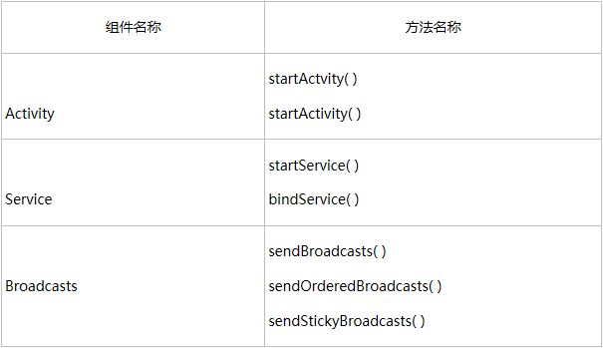
Intent
Intent可以启动一个Activity，也可以启动一个Service，还可以发起一个广播Broadcasts。

Slide 20
Intent
Intent的属性：
component(组件)：目的组件。
action（动作）：用来表现意图的行动。
category（类别）：用来表现动作的类别。
data（数据）：表示与动作要操纵的数据。
type（数据类型）：对于data范例的描写。
extras（扩展信息）：扩展信息。
Flags（标志位）：期望这个意图的运行模式。

Slide 21
Intent
Component属性明确指定Intent的目标组件的类名称。
ComponentName对象包含的构造器：
ComponentName(String pkg,String cls)：创建在pkg所在包下的cls类所对应的组件
ComponentName(Context pkg,String cls)：创建在pkg所在包下的cls类所对应的组件
ComponentName(Context pkg,Class cls)创建在pkg所在包下的cls类所对应的组件
一个ComponentName需要指定包名和类名，这就可以唯一确定一个组件类。

Slide 22
Intent
另外Intent可以根据给定的组件类去启动特定的组件，Intent有下面的方法：
setClass(Context packageContext,Class cls)：设置该Intent将要启动的组件对应的类。
setClassName(Context packageContext,String className)：设置该Intent将要启动的组件对应的类。
setClassName(String packageContext,String className)：设置该Intent将要启动的组件对应的类。

Slide 23
Intent
Action 是一个用户定义的普通字符串，代表该Intent索要完成的一个抽象“动作”。用于描述一个 Android 应用程序组件，一个 Intent Filter 可以包含多个 Action。在 AndroidManifest.xml 的Activity 定义时，可以在其 节点指定一个 Action列表用于标识 Activity 所能接受的“动作”。
Action要完成的只是一个抽象的动作，这个动作具体由哪个组件(Activity,Service,BroadcastReceiver)来完成，Action这个字符不管。比如Android提供的标准Action：Intent.ACTION_VIEW，它只表示一个抽象的查看动作，但具体什么，启动哪个Activity来看，Intent.ACTION_VIEW并不知道---这取决于Activity的配置，只要某个Activity的配置中包含了该ACTION_VIEW，该Activity就有可能被启动。

Slide 24
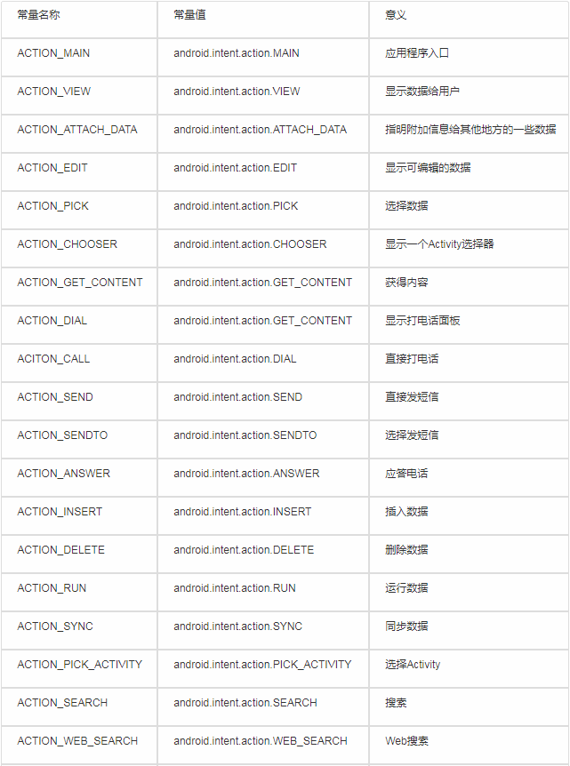
Intent
常见的Activity Action：

Slide 25
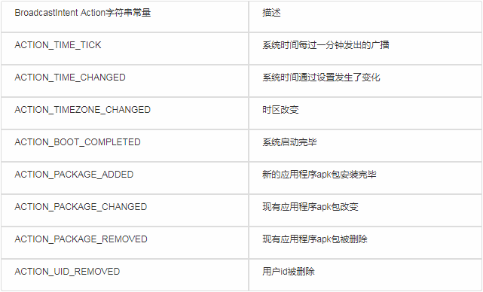
Intent
常见的Broadcast Action：

Slide 26
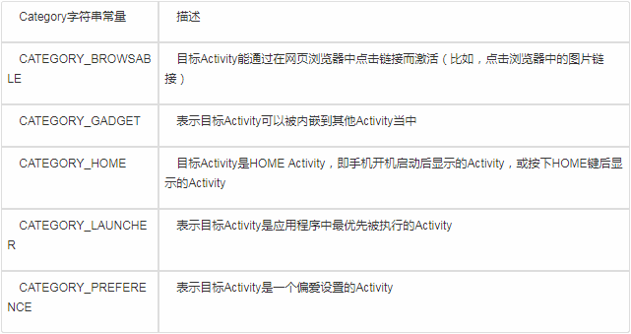
Intent
Category是要执行动作的目标所具有的特质或行为归类，在Intent对象中可添加任意多个category。
常见的category：

Slide 27
Intent
Data，也就是执行动作要操作的数据。Android中采用指向数据的一个URI来表示，如在联系人应用中，一个指向某联系人的URI可能为：content://contacts/1。
Type，即数据类型，显式指定Intent的数据类型（MIME）。一般Intent的数据类型能够根据数据本身进行判定，但是通过设置这个属性，可以强制采用显式指定的类型而不再进行推导。

Slide 28
Intent
在AndroidManifest.xml的<data/>标签中包含了以下几种子元素，他们定义了url的匹配规则：
android:scheme：匹配url中的前缀，除了“http”、“https”、“tel”...之外，我们可以定义自己的前缀。
android:host：匹配url中的主机名部分，如“google.com”，如果定义为“*”则表示任意主机名。
android:port：匹配url中的端口。
android:path：匹配url中的路径。

Slide 29
Intent
<activity android:name=".TargetActivity">
<intent-filter>
<action android:name="com.scott.intent.action.TARGET"/>
<category android:name="android.intent.category.DEFAULT"/>
<data android:scheme="scott" android:host="com.scott.intent.data" android:port="7788" android:path="/target"/>
</intent-filter>
</activity>

Slide 30
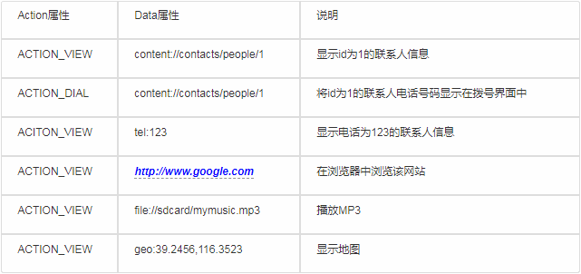
Intent
Intent的Action和Data组合例子：

Slide 31
Intent
Extras属性主要用于传递目标组件所需要的额外的数据。通过putExtras()方法设置。常用值如下所示：
EXTRA_BCC：存放邮件密送人地址的字符串数组。
EXTRA_CC：存放邮件抄送人地址的字符串数组。
EXTRA_EMAIL：存放邮件地址的字符串数组。
EXTRA_SUBJECT：存放邮件主题字符串。
EXTRA_TEXT：存放邮件内容。
EXTRA_KEY_EVENT：以KeyEvent对象方式存放触发Intent的按键。
EXTRA_PHONE_NUMBER：存放调用ACTION_CALL时的电话号码。

Slide 32
Intent
Flag（标记）用于为Intent添加额外控制标记。常用值如下所示：
FLAG_ACTIVITY_BROUGHT_TO_FRONT：这个标志一般不是由程序代码设置的，如在launchMode中设置singleTask模式时系统帮你设定。
FLAG_ACTIVITY_CLEAR_TOP：如果目标Activity已经运行于当前的Task中，则关闭Activity Stack中在此Activity上方的所有Activity，然后将此Intent传递到该Activity实例内。
FLAG_ACTIVITY_NEW_TASK：将使Activity成为一个新Task的开始。
FLAG_ACTIVITY_NO_ANIMATION：这个标志将阻止系统进入下一个Activity时应用Acitivity迁移动画。
FLAG_ACTIVITY_NO_HISTORY：新的Activity将不再历史stack中保留。一旦离开，此Activity就关闭了。

Slide 33
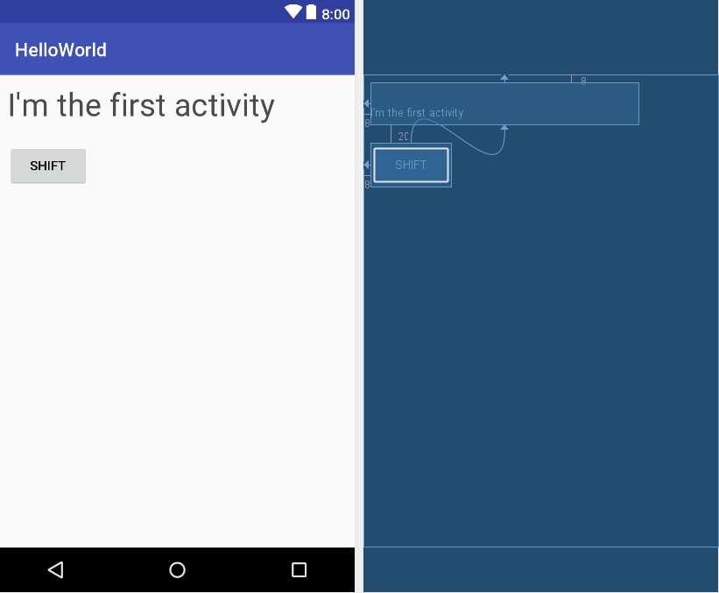
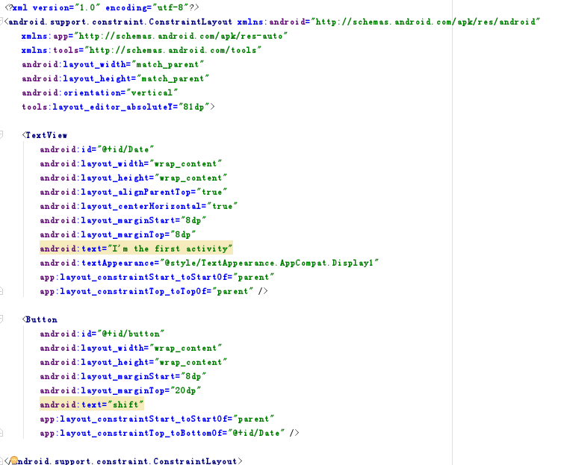
显式Intent

Slide 34
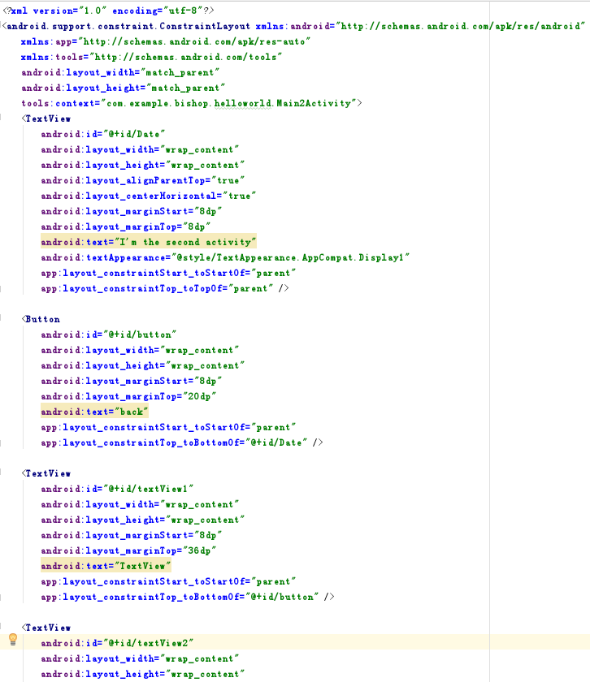
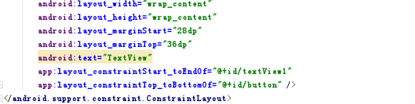

显式Intent

Slide 35
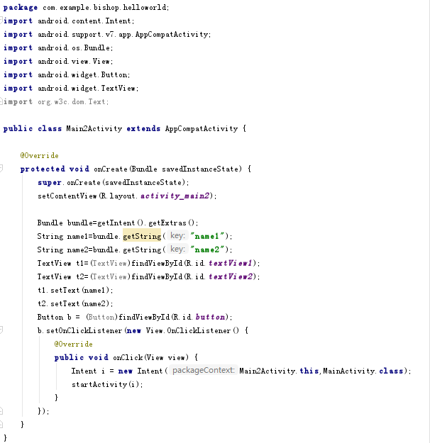
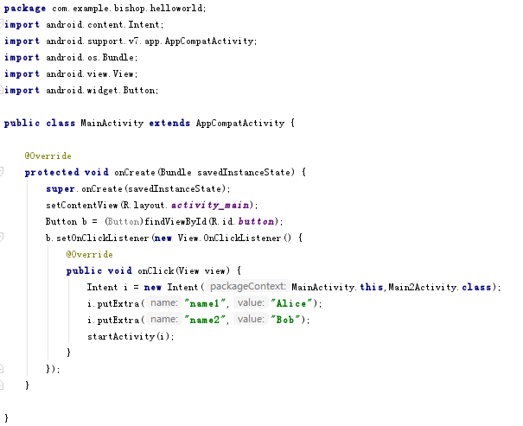
显式Intent

Slide 36
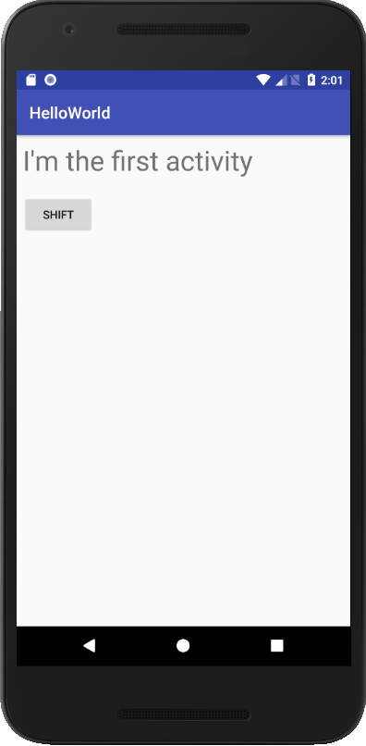
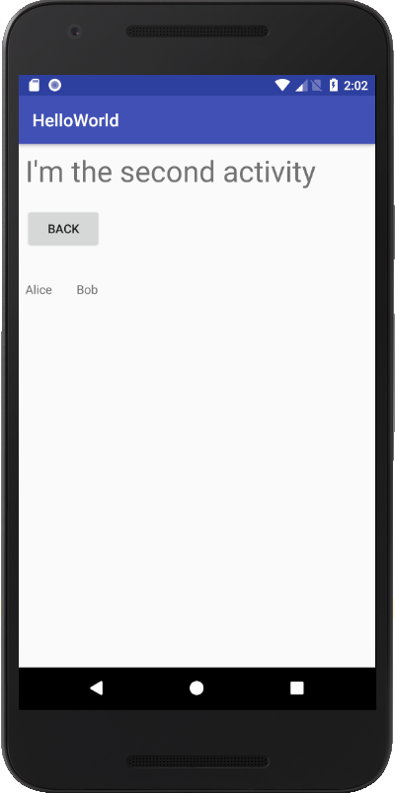
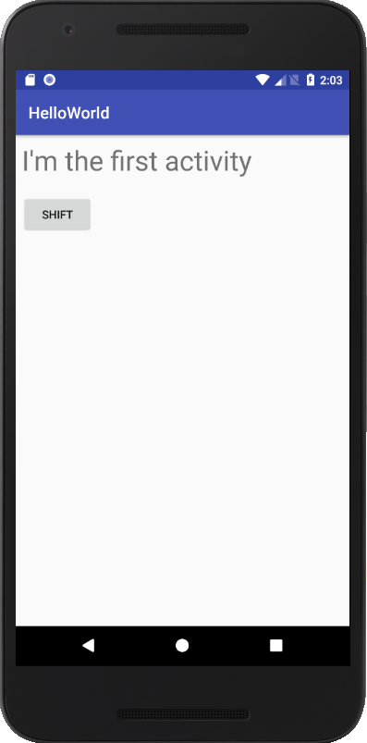
显式Intent

Slide 37
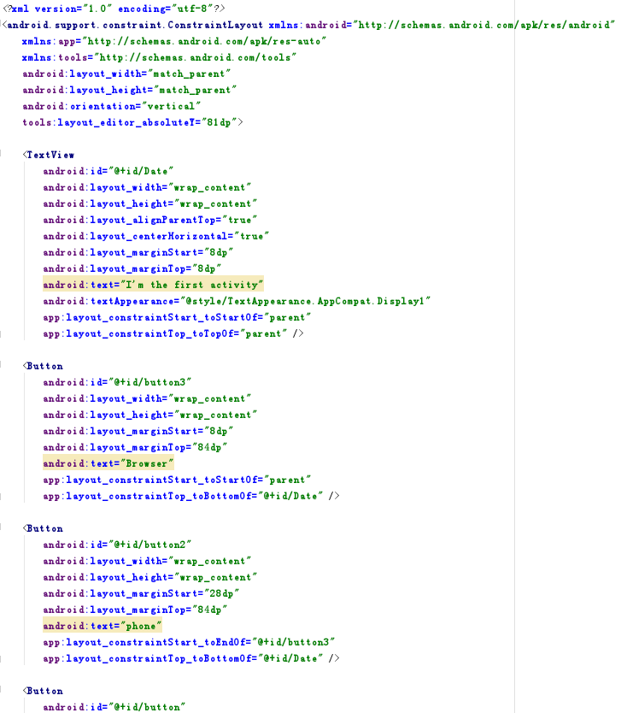
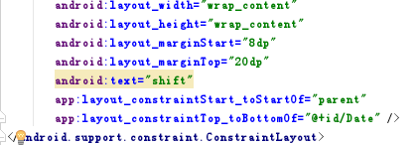
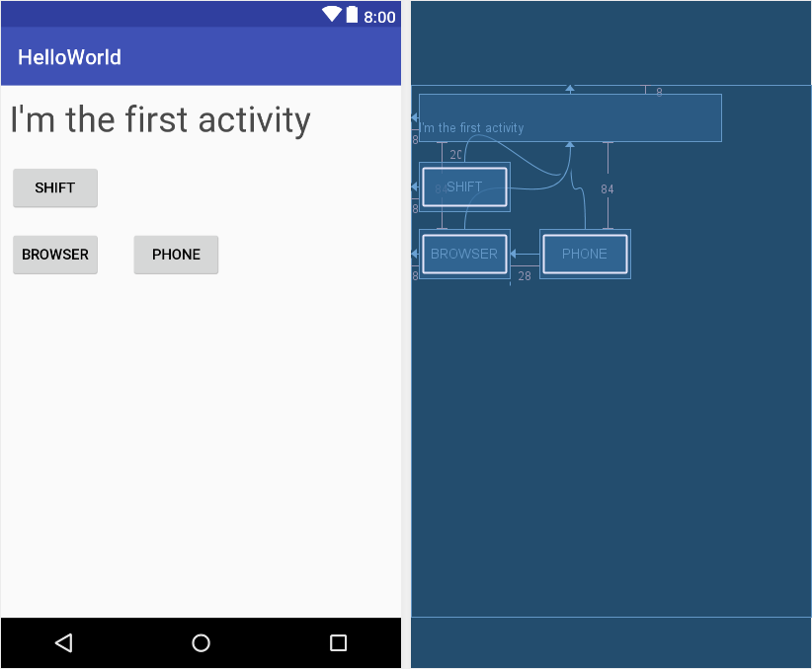
隐式Intent

Slide 38
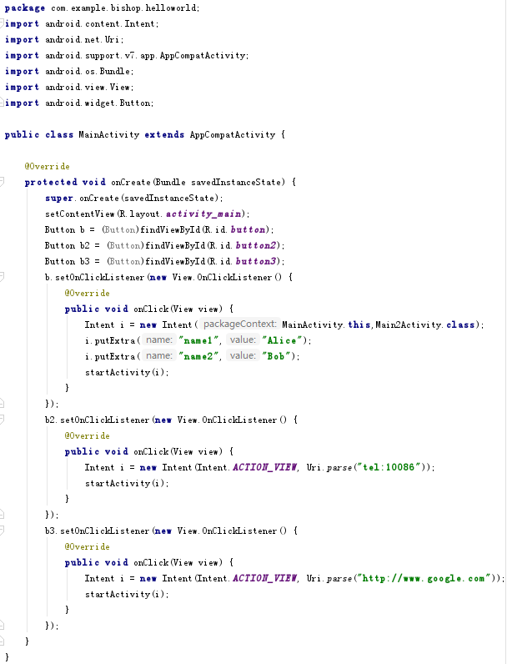
隐式Intent

Slide 39
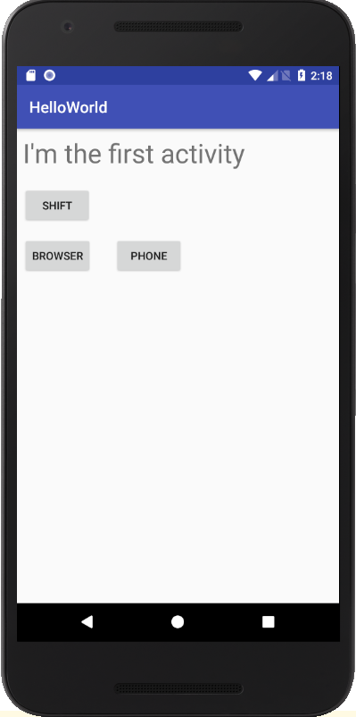
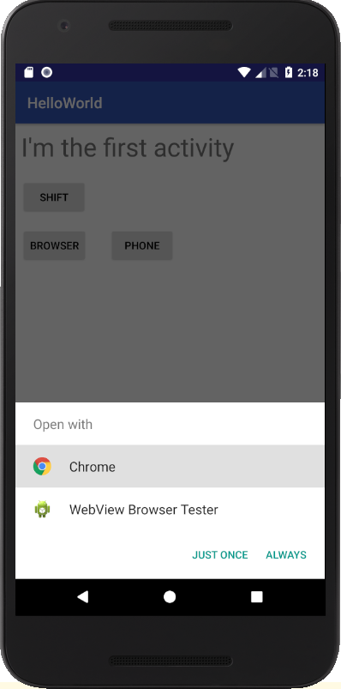
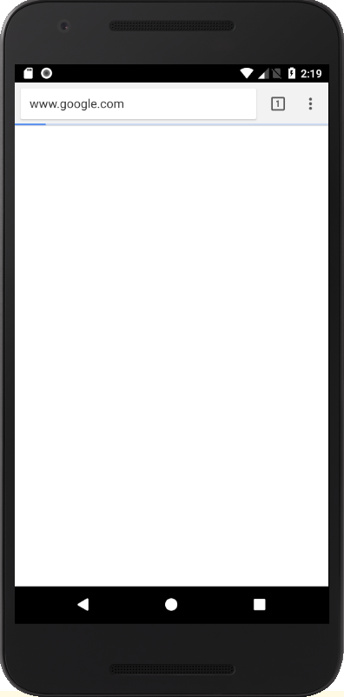
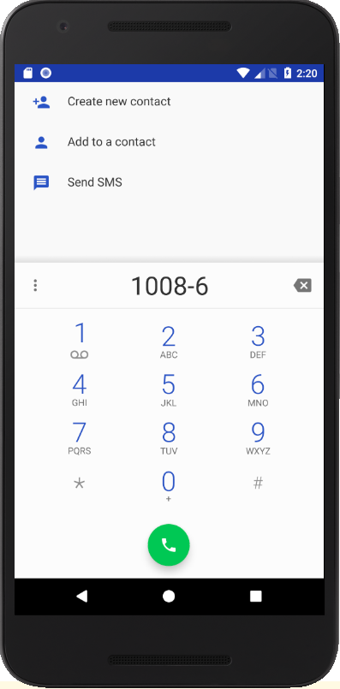
隐式Intent

Slide 40
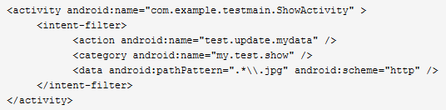
Intent Filter
IntentFilter翻译成中文就是“意图过滤器”，主要用来过滤隐式意图。当用户进行一项操作的时候，Android系统会根据配置的 “意图过滤器” 来寻找可以响应该操作的组件，服务。
例如当用户点击PDF文件的时候，Android系统就会通过设定好的意图过滤器，进行匹配测试。找到能够打开PDF文件的APP程序。

Slide 41
Intent Filter
Android系统会根据我们配置的Intent Filter（意图过滤器），来进行匹配测试。匹配的时候，只会考虑三个方面：动作、数据（URI以及数据类型）和类别。
也就是说Android系统会进行“动作测试”，“数据测试”，“类别测试”，来寻找可以响应隐式意图的组件或服务。
另外，当对其他App程序开放组件和服务的时候也需要配置Intent Filter（意图过滤器），一个Activity可以配置多个<intent-filter>。

Slide 42
Intent Filter
对应<intent-filter>中的<action/>标签；
1，如果<intent-filter>标签中有多个<action/>，那么Intent请求的Action，只要匹配其中的一条<action/>就可以通过了这条<intent-filter>的动作测试。
2，如果<intent-filter>中没有包含任何<action/>，那么无论什么Intent请求都无法和这条<intent-filter>匹配。
3，如果Intent请求中没有设定Action(动作)，那么这个Intent请求就将顺利地通过<intent-filter>的动作测试（前提是<intent-filter>中必须包含有<action/>，否则与第二条冲突）。

Slide 43
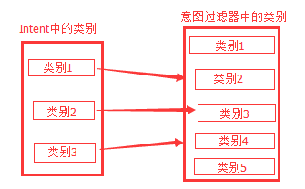
Intent Filter
对应<intent-filter>中的<category />标签；
Intent中的类别必须全部匹配<intent-filter>中的<category />，但是<intent-filter>中多余的<category />将不会导致匹配失败。
例如：Intent中有3个类别，而意图过滤器中定义了5个，如果Intent中的3个类别都与过滤器中的匹配，那么过滤器中的另外2个，将不会导致类别测试失败。
注意有一个例外，Android把所有传给startActivity()的隐式意图当作他们包含至少一个类别："android.intent.category.DEFAULT" （CATEGORY_DEFAULT常量）。 因此，想要接收隐式意图的活动必须在它们的意图过滤器中包含"android.intent.category.DEFAULT"。

Slide 44
Intent Filter
对应<intent-filter>中的<data>标签；
<data>元素指定了可以接受的Intent传过来的数据URI和数据类型，当一个意图对象中的URI被用来和一个过滤器中的URI比较时，比较的是URI的各个组成部分。
例如：
如果过滤器仅指定了一个scheme，所有该scheme的URIs都能够和这个过滤器相匹配；
如果过滤器指定了一个scheme、主机名但没有路经部分，所有具有相同scheme和主机名的URIs都可以和这个过滤器相匹配，而不管它们的路经；
如果过滤器指定了一个scheme、主机名和路经，只有具有相同scheme、主机名和路经的URIs才可以和这个过滤器相匹配。
当然，一个过滤器中的路径规格可以包含通配符，这样只需要部分匹配即可。

Slide 45
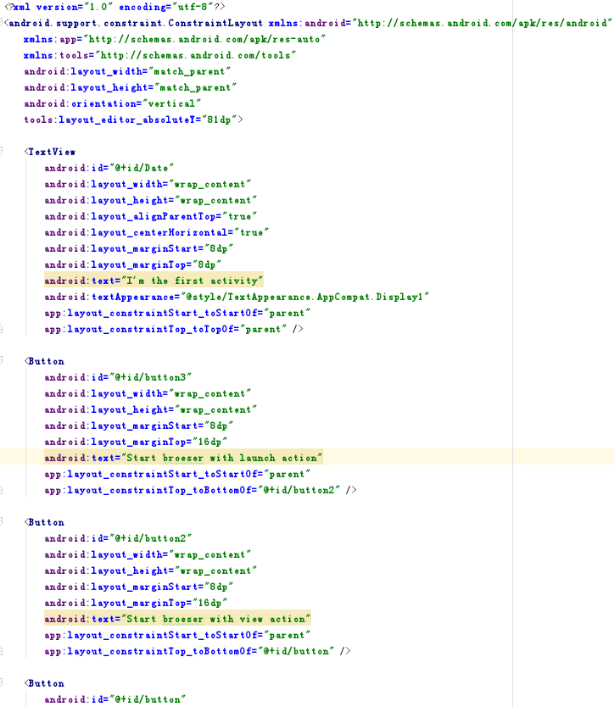
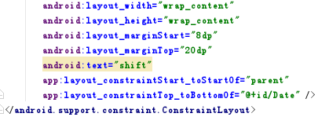
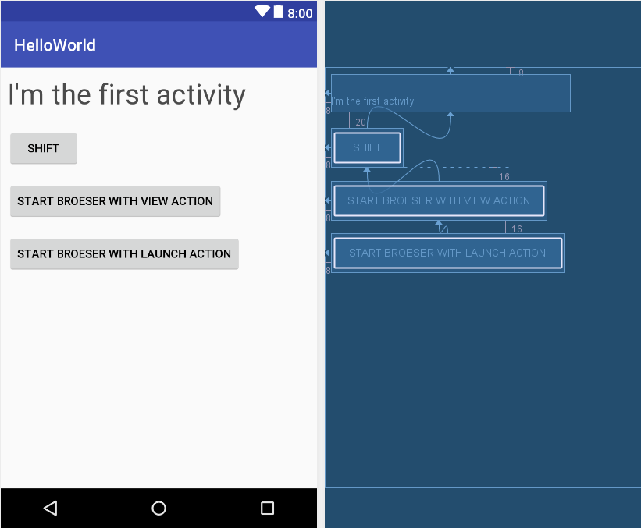
Intent Filter

Slide 46
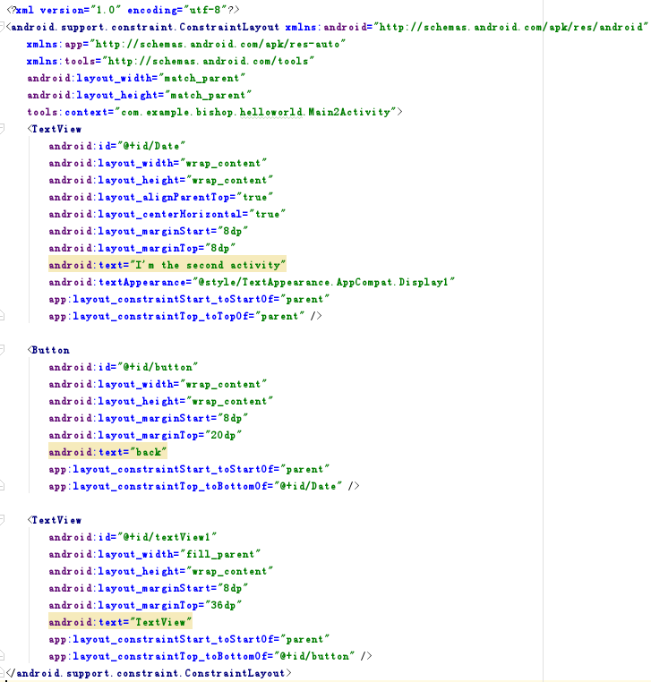
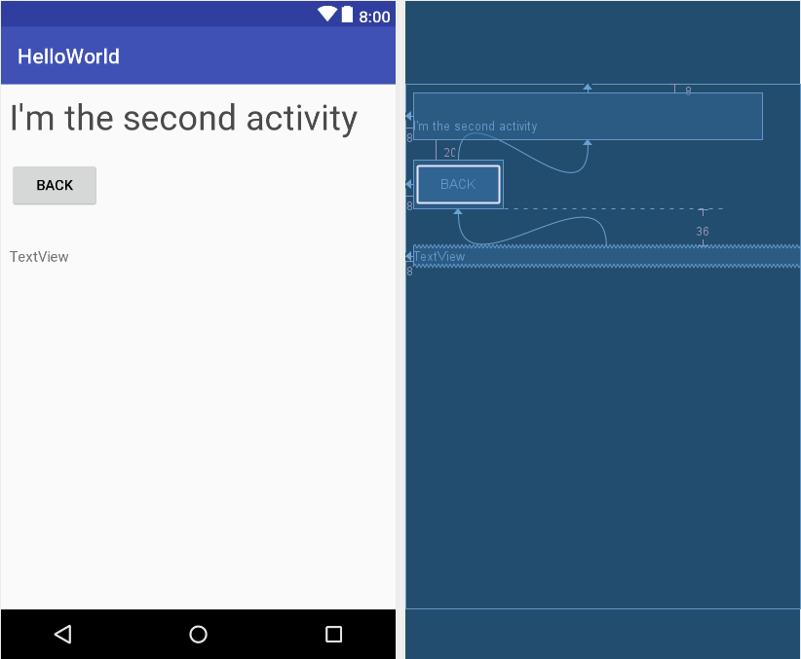
Intent Filter

Slide 47
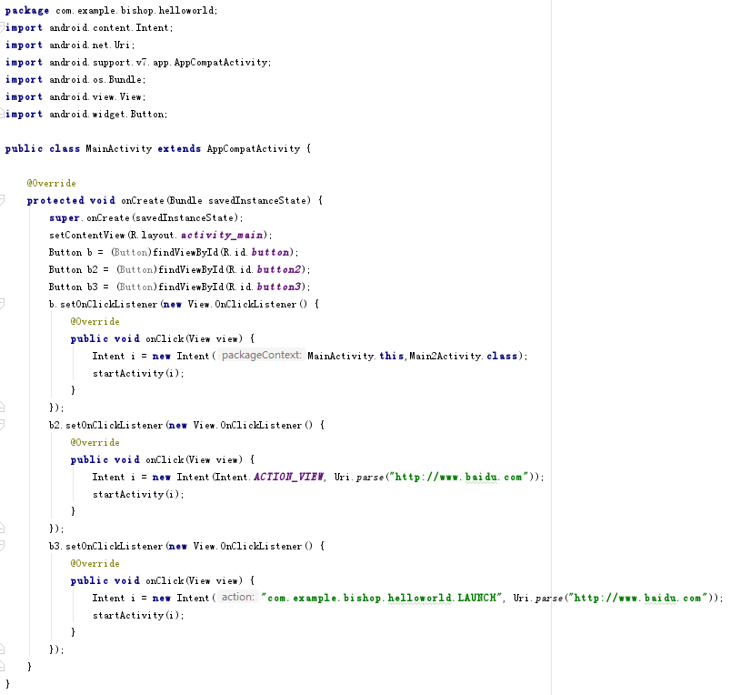
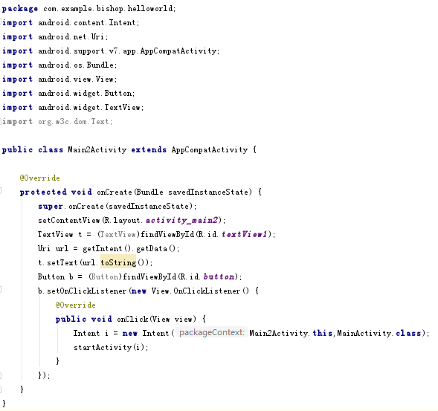
Intent Filter

Slide 48
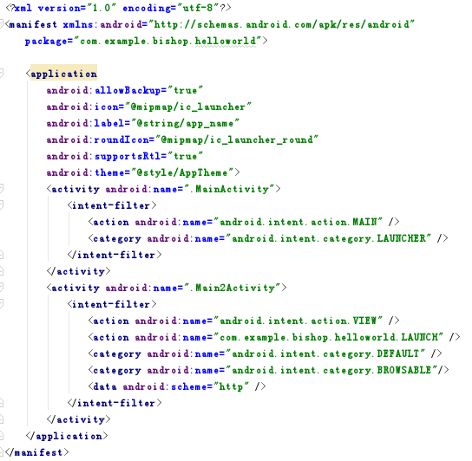
Intent Filter
注意：
课本中AndroidManifest.xml缺少一行
<category android:name=
"android.intent.category.BROWSABLE
“/>

Slide 49
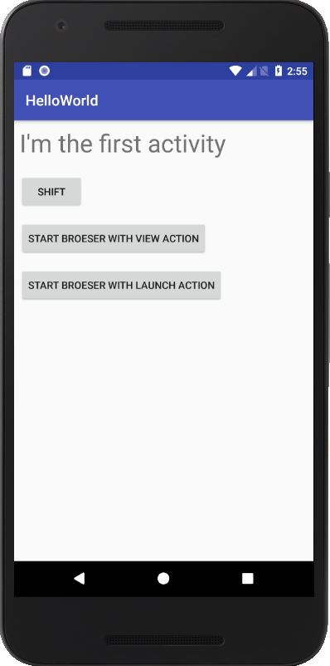



Intent Filter

Slide 50


Intent Filter
修改MainActivity.java中的URI
使用https替代http
将会导致Android找不到可调用的组件
程序异常终止

Slide 51
The end.

